Slide 1
ВЫПУСКНАЯ КВАЛИФИКАЦИОННАЯ РАБОТА Пугачевой Марии Алексеевны на тему: «Разработка системы прогнозирования токсикологического воздействия»

Slide 2
Цели и задачи:
Цель работы: разработка системы для прогнозирования токсикологических параметров.
Задачи:
анализ существующих методов анализа больших данных и их применимость при решении поставленной задачи;
изучение предметной области;
анализ особенностей хемоинформатики и работы с библиотеками этой области;
проектирование пользовательского интерфейса;
разработка адаптивного дизайна Web-приложения.

Slide 3
Актуальность работы
Возможность программно-аппаратного вычисления параметров опасного воздействия вещества на человека и окружающий его мир дает толчок для химической промышленности, продукция которой широко применяется в повседневной жизни людей.
Токсикологическая оценка является трудоемким итеративным процессом с повторяющимися этапами с целью повышения точности, сопровождаемых большим количеством бюрократических и экономических издержек.
Применение методов машинного обучения способно снизить возможные финансовые, трудовые и временные затраты, а также повысить точность последующих исследований.

Slide 4
Решение основной проблематики предметной области
Работа с химическими соединениями:
QSAR подход
SMILES-нотация
Выбор токсикологического показателя:
IC50

Slide 5
Требования к разрабатываемому ПО
Для пользователя:
Достоверность прогнозов
Возможность ознакомления с базой
Доступ к прогностическому функционалу
Для администратора:
Доступ к общей базе соединений
Доступ к базе запросов
Удобный, функциональный и интуитивно понятный интерфейс

Slide 6




Используемый инструментарий

Slide 7
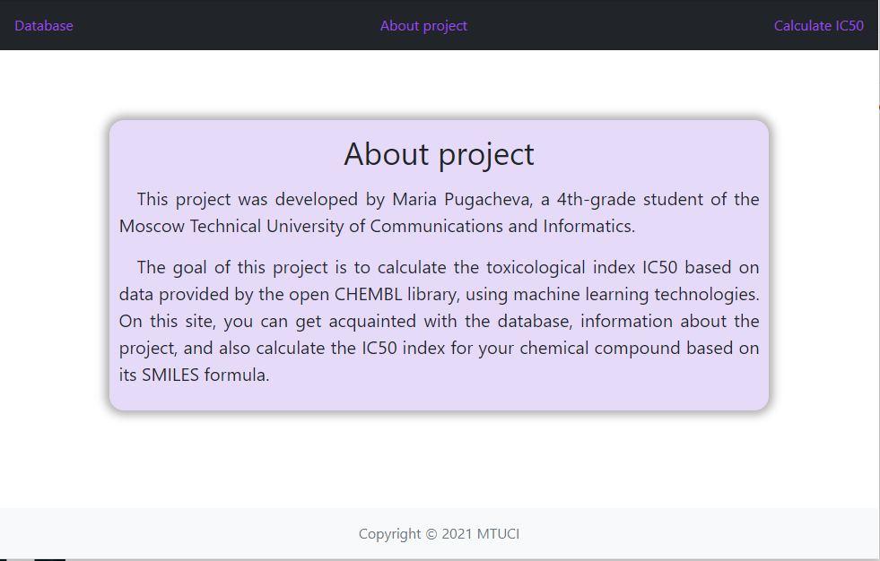
Интерфейс веб-приложения. Страница о проекте

Slide 8
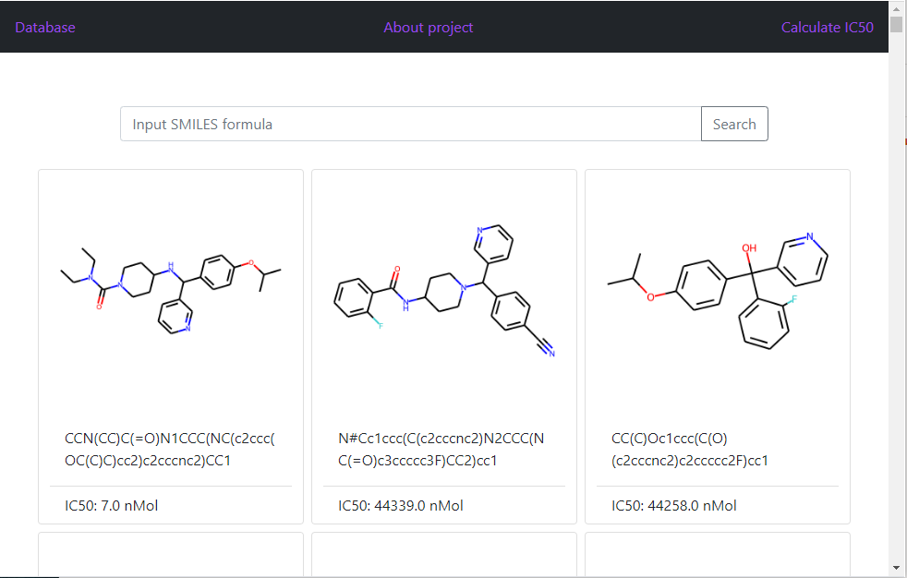
Интерфейс веб-приложения. Обзор базы

Slide 9
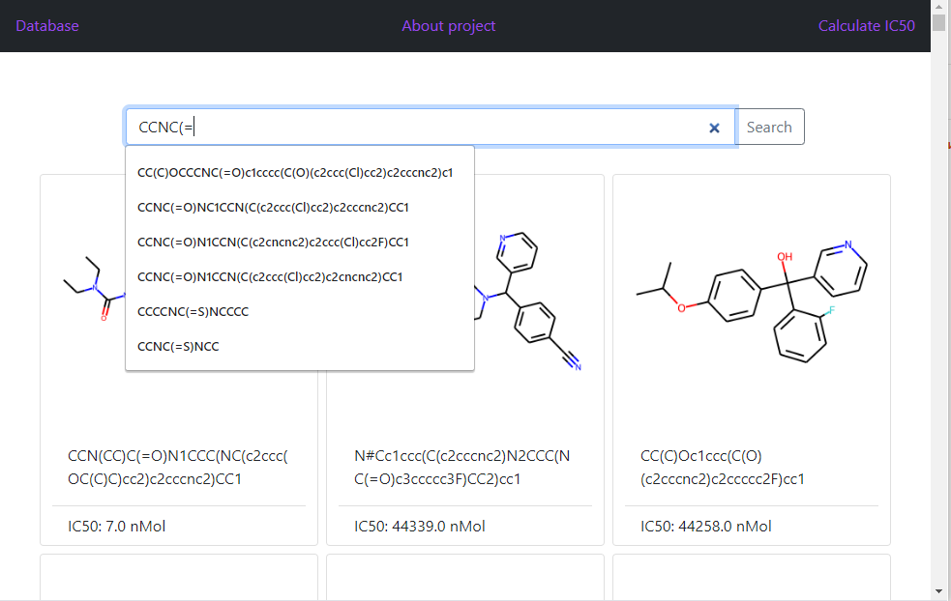
Интерфейс веб-приложения. Обзор базы

Slide 10
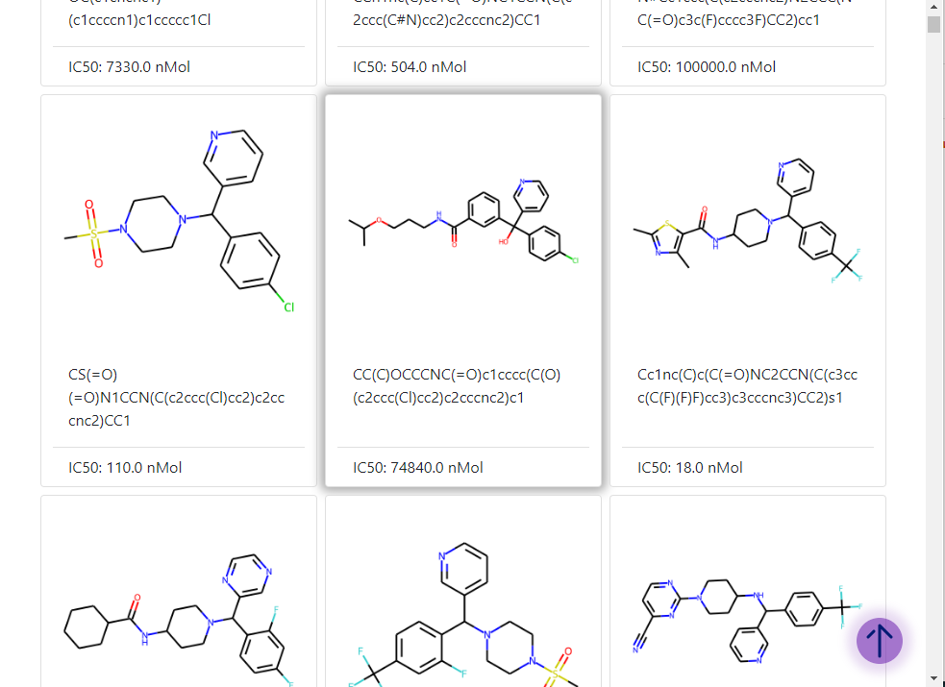
Интерфейс веб-приложения. Обзор базы

Slide 11
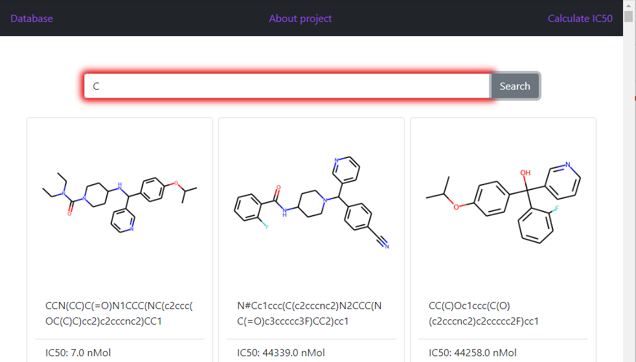
Интерфейс веб-приложения. Обзор базы

Slide 12
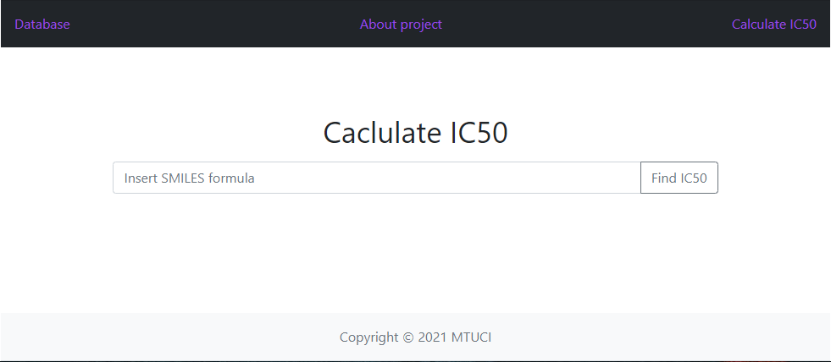
Интерфейс веб-приложения. Анализ соединения

Slide 13
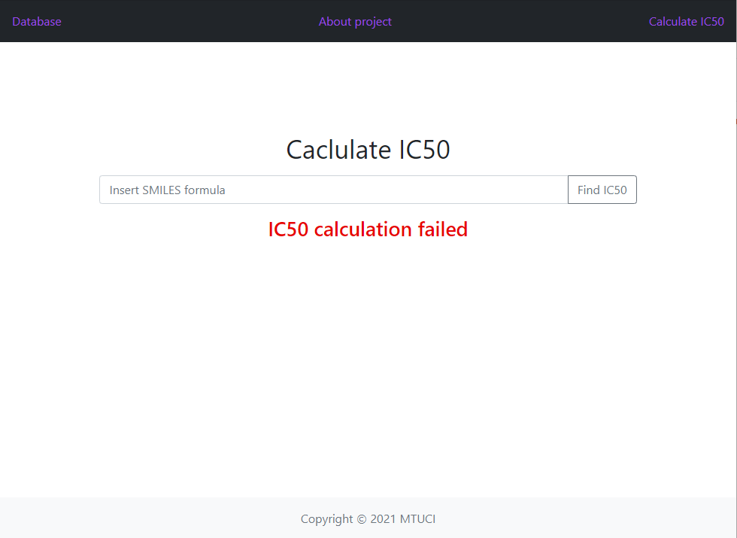
Интерфейс веб-приложения. Анализ соединения

Slide 14
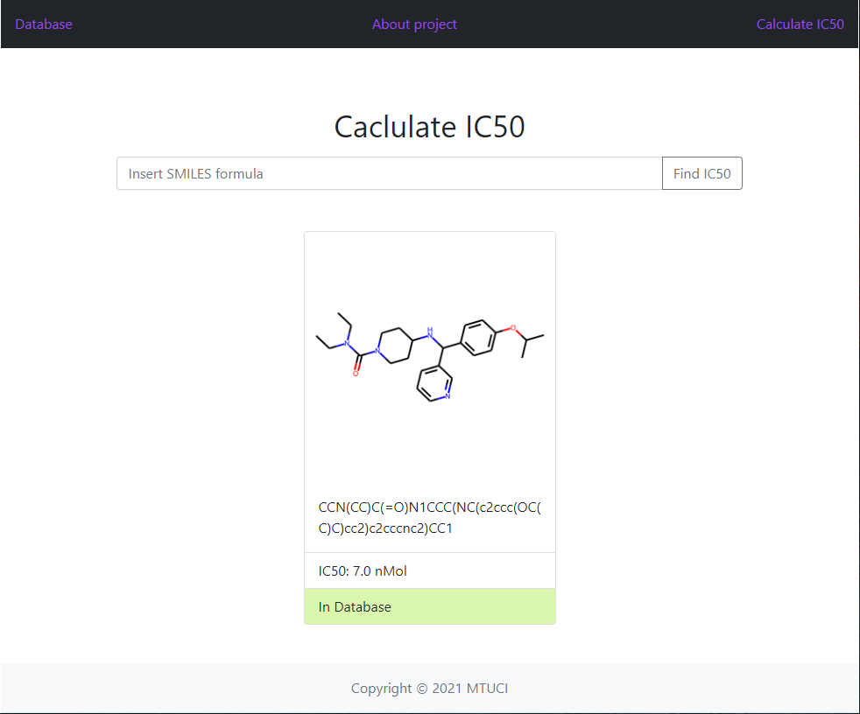
Интерфейс веб-приложения. Анализ соединения

Slide 15
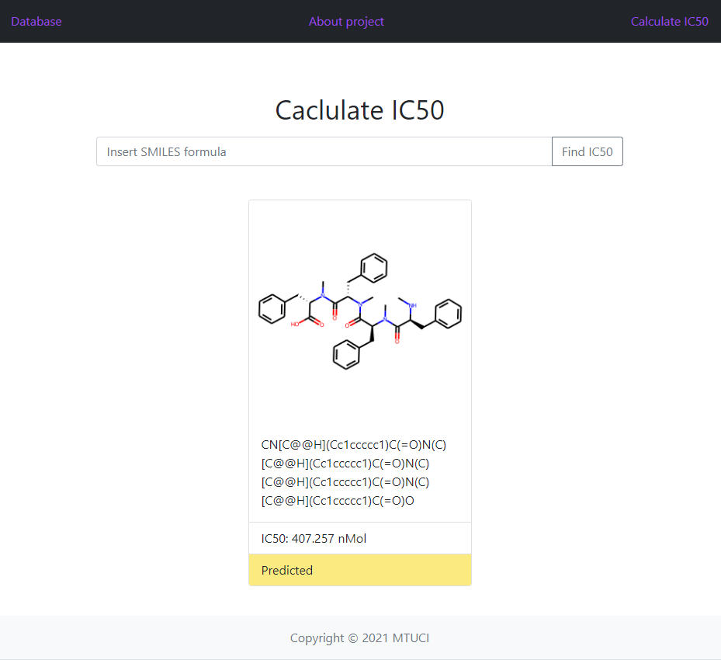
Интерфейс веб-приложения. Анализ соединения

Slide 16
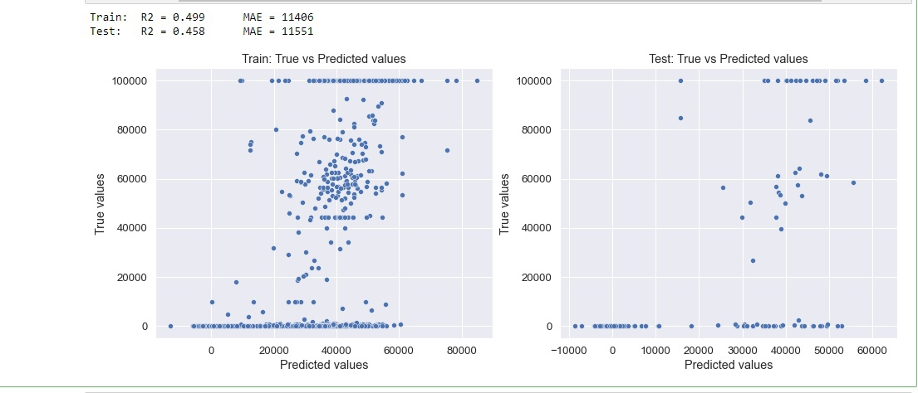
Результаты исследования данных. Предсказательная точность модели.

Slide 17
Заключение
В ходе работы было произведено интеллектуальное исследование данных, на основе которого были получены следующие выводы:
Существует необходимость расширения уже имеющейся базы с целью повышения точности прогнозов.
Дополнительное изучение и подбор иных дескрипторов, не использованных ранее в системе, с их последующей оценкой применимости для модели.
Расширение функционала для прогнозирование нескольких токсикологических показателей.
Расширение функционала для возможностей графического задания структуры вещества.
Описанные выше изменения позволят повысить спрос на разработанную систему, и, как следствие, повысить его значимость в области хемоинформатики и применимость при исследованиях.

Slide 18
Спасибо за внимание!

